Slide 1
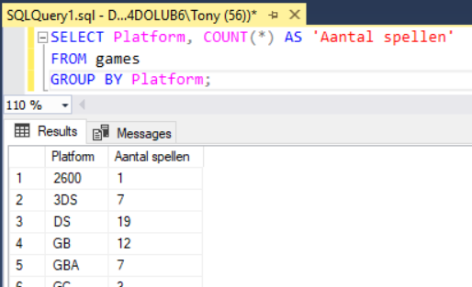
SQL
Groeperen

Slide 2
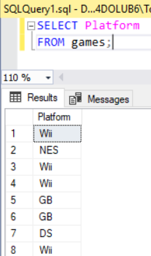
Groeperen
Alle gegevens binnen een tabel horen uiteraard bij elkaar, maar binnen die gegevens kunnen we vaak toch ook nog groepen onderscheiden.
Zo bevat de tabel games alle informatie over de games die worden verkocht. We zouden uit die tabel dus kunnen achterhalen voor welke platforms we games verkopen.
Je krijgt nu van elke record te zien bij welk platform ze horen.
In theorie kan je zo prima achterhalen voor welke platforms
je games verkoopt, maar je ziet dat we nu in de eerste
8 records al 4x de Wii hebben staan.
Erg overzichtelijk is dat niet.

Slide 3
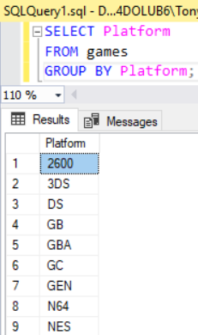
Groeperen
We willen eigenlijk gewoon een overzicht hebben waar elk platform,
maar 1 keer wordt getoond.
Oftewel alle games van de Wii moeten we gewoon als 1 groep zien,
alle games van de GB moeten we gewoon als 1 groep zien, enz.
We moeten de games dus gaan groeperen per platform.

Slide 4
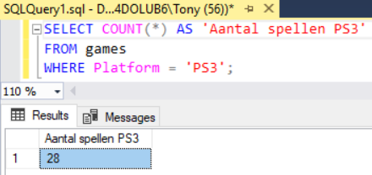
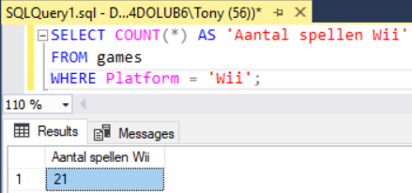
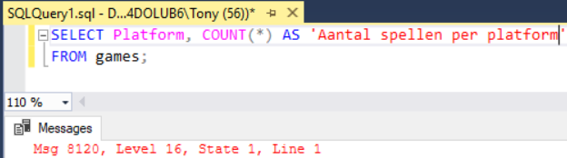
Groeperen
Groeperen geeft nieuwe mogelijkheden.
Zo konden we met gewone selectie query's bijvoorbeeld achterhalen hoeveel spellen je voor de PS3 hebt en hoeveel je er voor de Wii hebt.
C
Maar een overzicht op vragen van alle games per platform
gaf dan weer een error.

Slide 5

Groeperen
De vorige error werd veroorzaakt doordat je van elke record het platform wilde laten zien en dan ook voor elke record de COUNT wilde weten
(wat altijd 1 zou zijn).
De COUNT kan nu zijn werk niet doen, hierdoor krijg je een error.
Groeperen geeft de oplossing. Dan kan er met COUNT worden geteld hoeveel records er in een groep zitten.

Slide 6
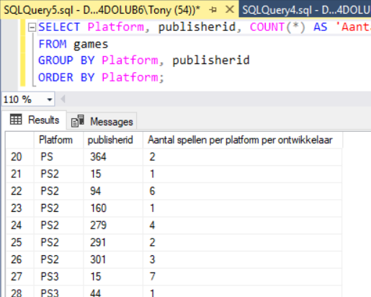
Meerdere velden groeperen
Je kunt ook meerdere velden samen groeperen. Zo kunnen we bijvoorbeeld achterhalen hoeveel games er zijn gemaakt door een ontwikkelaar voor een bepaald platform.
We verkopen dus van 6 ontwikkelaars spellen voor de PS2.
Van de ontwikkelaar met het id 279 (Sony)
verkopen we 4 spellen voor de PS2.
!!! ALS JE MEERDERE VELDEN SELECTEERT MOET JE AL DIE VELDEN OOK GROEPEREN !!!

Slide 7
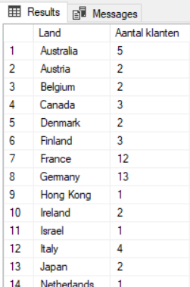
HUISWERK
Maak een query die het aantal klanten per land toont.
Let op de nieuwe veldnamen!

Slide 8
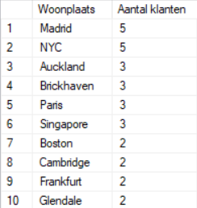
HUISWERK
Maak een query die het aantal het klanten per stad toont, aflopend gesorteerd op het aantal en oplopend gesorteerd op de woonplaats.

Slide 9
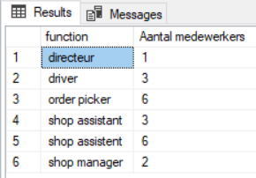
HUISWERK
Maak een query die het aantal werknemers per functie toont.

Slide 10
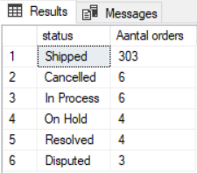
HUISWERK
Graafschap Games wil een rapportage van het aantal orders per status zodat de manager hierop kan gaan sturen.
Maak een query die in 2 kolommen de status van een order en het aantal orders (per status) laat zien, waarbij de status met het meeste aantal orders bovenaan moet komen:

Slide 11
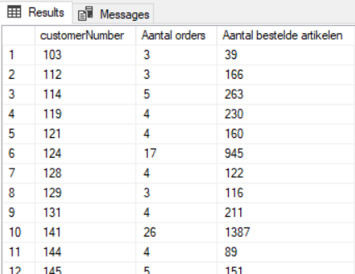
HUISWERK
Maak een query die in 3 kolommen het volgende laat zien:
per klantnummer het aantal orders en
het totale aantal bestelde artikelen:

Slide 12
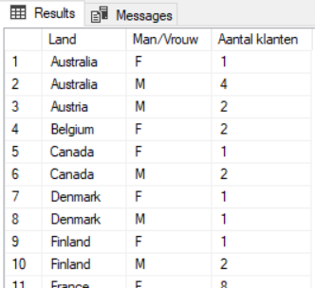
HUISWERK
Maak een query die het aantal mannelijke en het aantal vrouwelijke klanten toont per land. Oplopend gesorteerd per land.

